Slide 1
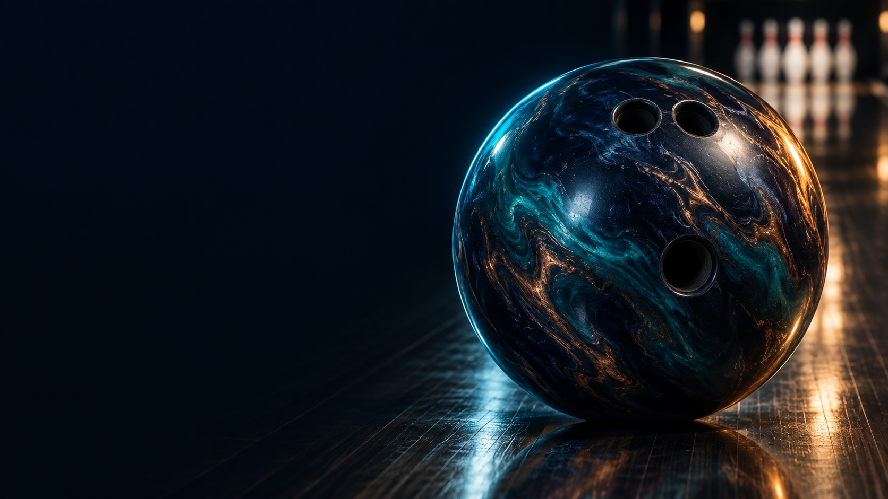
DUAL ANGLE LAYOUT
デュアルアングルレイアウト
次の１球の
レイアウトを考える
３値の意味と、比較する候補
ドリラーと考える、次の１球
01
Notes:
本編では数値の意味と比較案を説明し、補足で適用条件を確認する。比較例は一律の推奨値ではない。表紙は架空のボールのイメージ。

Slide 2
DUAL ANGLE LAYOUT
レイアウトで、どの動きを変えたいか
今のボールと比べて、レーンのどこで反応してほしいかを確認します。
01
手前の走り
早く反応し過ぎるのか、奥まで滑り過ぎるのか。
02
奥での曲がり方
急に切れ込むのか、向きの変わり方が物足りないのか。
ボールと表面仕上げを選び、その特性をレイアウトで調整します。
02
Notes:
NAGEYO／芦川和義 / ドリラー和義お兄さん「レイアウトの数字」 / https://nageyo.com/ball-layout-01/
USBC / Ball Motion Study / https://images.bowl.com/bowl/media/legacy/internap/bowl/equipandspecs/pdfs/08ballmotionstudy.pdf

Slide 3
DUAL ANGLE LAYOUT
３つの数値が指定するもの
説明例：45° × 4 1/2″ × 45°。各値は組み合わせて使います。
45°
4 1/2″
45°
ドリルアングル
ピン–PAP距離
VAL角
PAPに対する
非対称コアの向き
PAPに対する
低RG軸の傾き
コアに対する
グリップ基準線の向き
立ち上がり・フレア・反応の速さを考える手掛かり。１つの値が１つの動きだけを変えるわけではありません。
03
Notes:
MoRich / Dual Angle Layout Technique / https://www.buddiesproshop.com/content/DualAngle.pdf

Slide 4
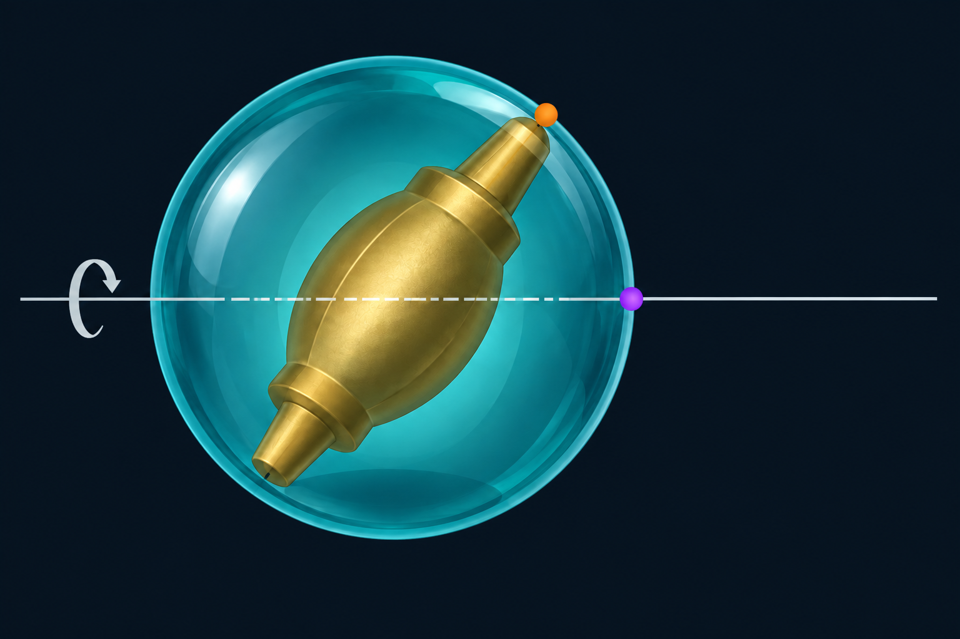
DUAL ANGLE LAYOUT
基準になるのは、投球時の回転軸
投球直後の回転軸の基準点が、ポジティブ・アクシス・ポイント（PAP）です。
ピン
投球時のPAP
実際の投球から
測定します。
回転軸
同じレイアウトでも、
回転軸の位置が違えば
穴の配置は変わります。
図はピンと回転軸の位置関係を示す模式図。以降の「回転軸までの距離」は、この表面の点までの距離です。
04
Notes:
MoRich / Dual Angle Layout Technique / https://www.buddiesproshop.com/content/DualAngle.pdf
NAGEYO／芦川和義 / PAPってなんすか? / https://nageyo.com/positive-axis-point-01/

Slide 5
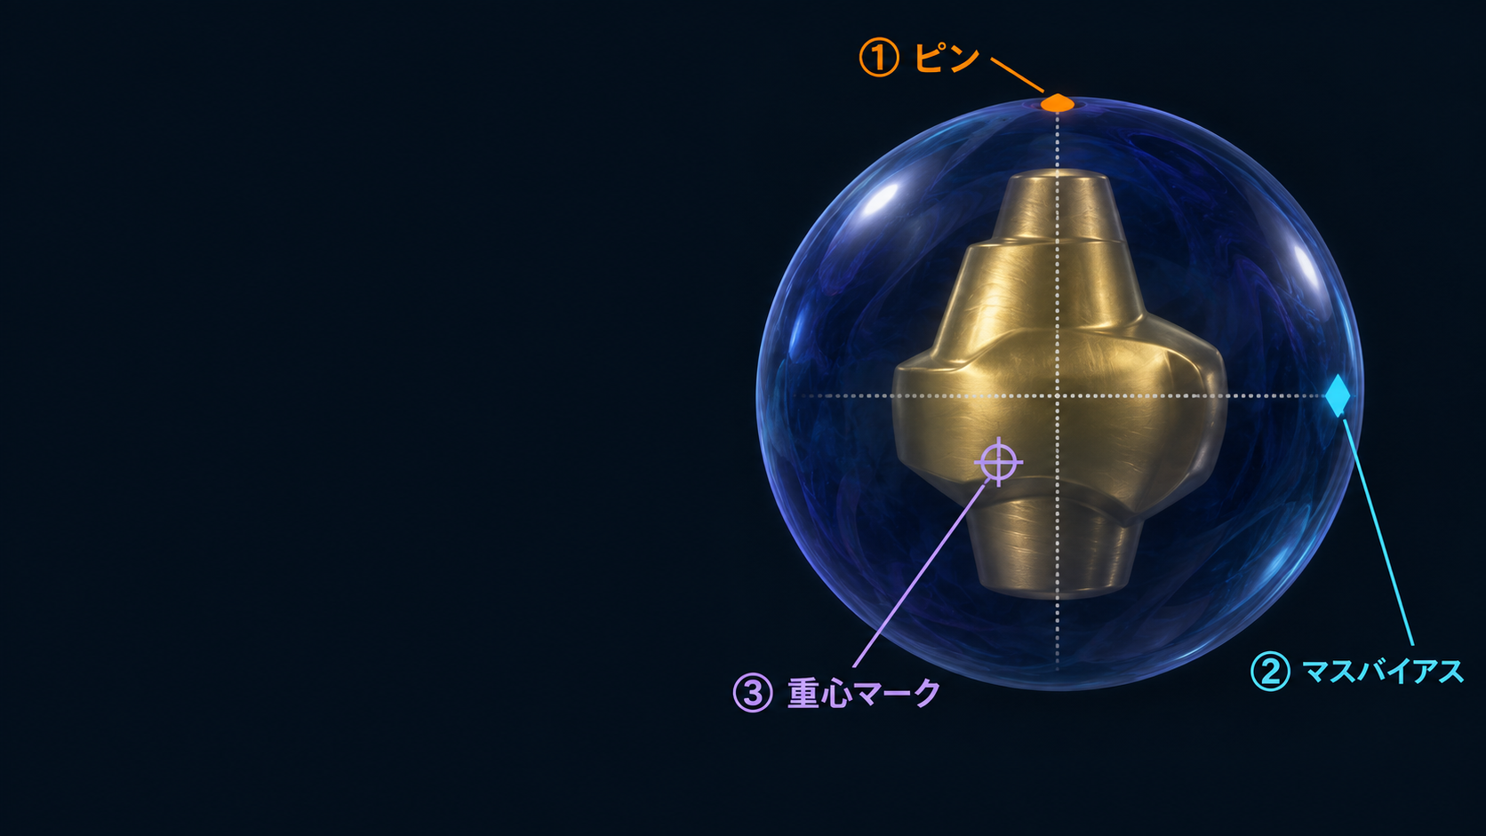
DUAL ANGLE LAYOUT
ボール側の３つの基準
① ピン
最小慣性半径の軸（低RG軸）の目安。
距離とドリルアングルの基点です。
② マスバイアスマーク
ドリル前の優先スピン軸（PSA）の目安。
非対称球の高RG軸を示します。
③ 重心マーク（CG）
ドリル前の重心の偏りを示す印。
PSAとは別の情報です。
対称球では、原典はピン–CG線を作図の基準にしています。
05
表面のマーク位置を示す模式図
Notes:
優先スピン軸はPreferred Spin Axis。マスバイアスマークはドリル前の高RG軸の目安。CGは重心の偏りの位置を示す。画像は一般的な非対称コアの概念で、実機の形状やマーク位置を再現していない。
PBA / Ball Markings：ピン・CG・優先スピン軸 / https://www.pba.com/pba-league-bowler-certification/rules/universal-playing-rules
MoRich / Dual Angle Layout Technique / https://www.buddiesproshop.com/content/DualAngle.pdf
USBC / Ball Motion Study / https://images.bowl.com/bowl/media/legacy/internap/bowl/equipandspecs/pdfs/08ballmotionstudy.pdf

Slide 6
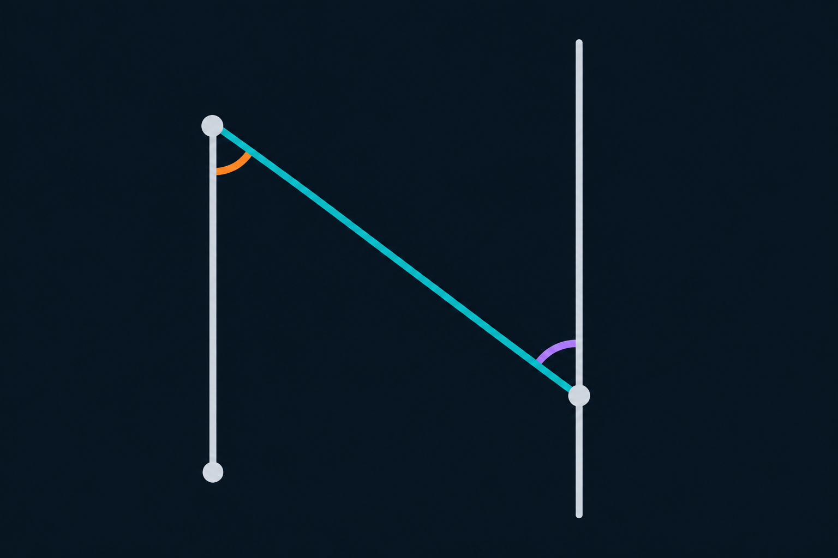
DUAL ANGLE LAYOUT
２つの角度と、１つの距離
どの点を中心に測るかが、それぞれ違います。
垂直軸線（VAL）
ドリルアングル
ピン
ピンから
回転軸までの
距離
ピン–マスバイアス線と
ピン–PAP線が作る角度
ドリル
アングル
ピンから回転軸までの距離
ボールの表面に沿って測る長さ
VAL角
PAP（投球時の回転軸）
VAL角
PAPを頂点とする、
ピン–PAP線と垂直軸線の角度
マスバイアスマーク
平面に整理した模式図です。実際の角度・距離は球面上で測ります。
06
Notes:
ピンから回転軸までの距離は通常「ピン-PAP距離」。ドリルアングルはピン-PAP線とピン-PSA線の角度。非対称コアのPSAマークを基準とする説明。VALはPAPを通りミッドラインと直交する基準線。球面上で作図するため、この平面図は位置関係を説明する模式図である。
MoRich / Dual Angle Layout Technique / https://www.buddiesproshop.com/content/DualAngle.pdf

Slide 7
DUAL ANGLE LAYOUT
慣性半径と、２種類のディファレンシャル
いずれも質量分布の指標。カタログの数値と、ドリル後の数値を区別します。
名称 | 定義 | レイアウト選びとの関係
慣性半径（RG） | 軸からの質量の広がりを表す カタログは通常、最小値 | 同じ重さ・同じトルクなら、 小さいほど回転速度が変わりやすい
総ディファレンシャル （RG差） | 最大慣性半径 − 最小慣性半径 | フレアの潜在量に関わる ピン–PAP距離で引き出し方を調整
中間ディファレンシャル | 最大慣性半径 − 中間慣性半径 | 非対称性の大きさを表す 優先スピン軸の配置と併せて考える
マスバイアスの「位置」と「数値」は、別の意味です。
仕様表で「PSA」や「マスバイアス値」と表す数値は、通常、中間ディファレンシャルを指します。
理想的な対称コアでは中間ディファレンシャルは0。ドリルで非対称性が生じます。
07
Notes:
USBC / Ball Motion Study / https://images.bowl.com/bowl/media/legacy/internap/bowl/equipandspecs/pdfs/08ballmotionstudy.pdf
PBA / Ball Markings：ピン・CG・優先スピン軸 / https://www.pba.com/pba-league-bowler-certification/rules/universal-playing-rules

Slide 8
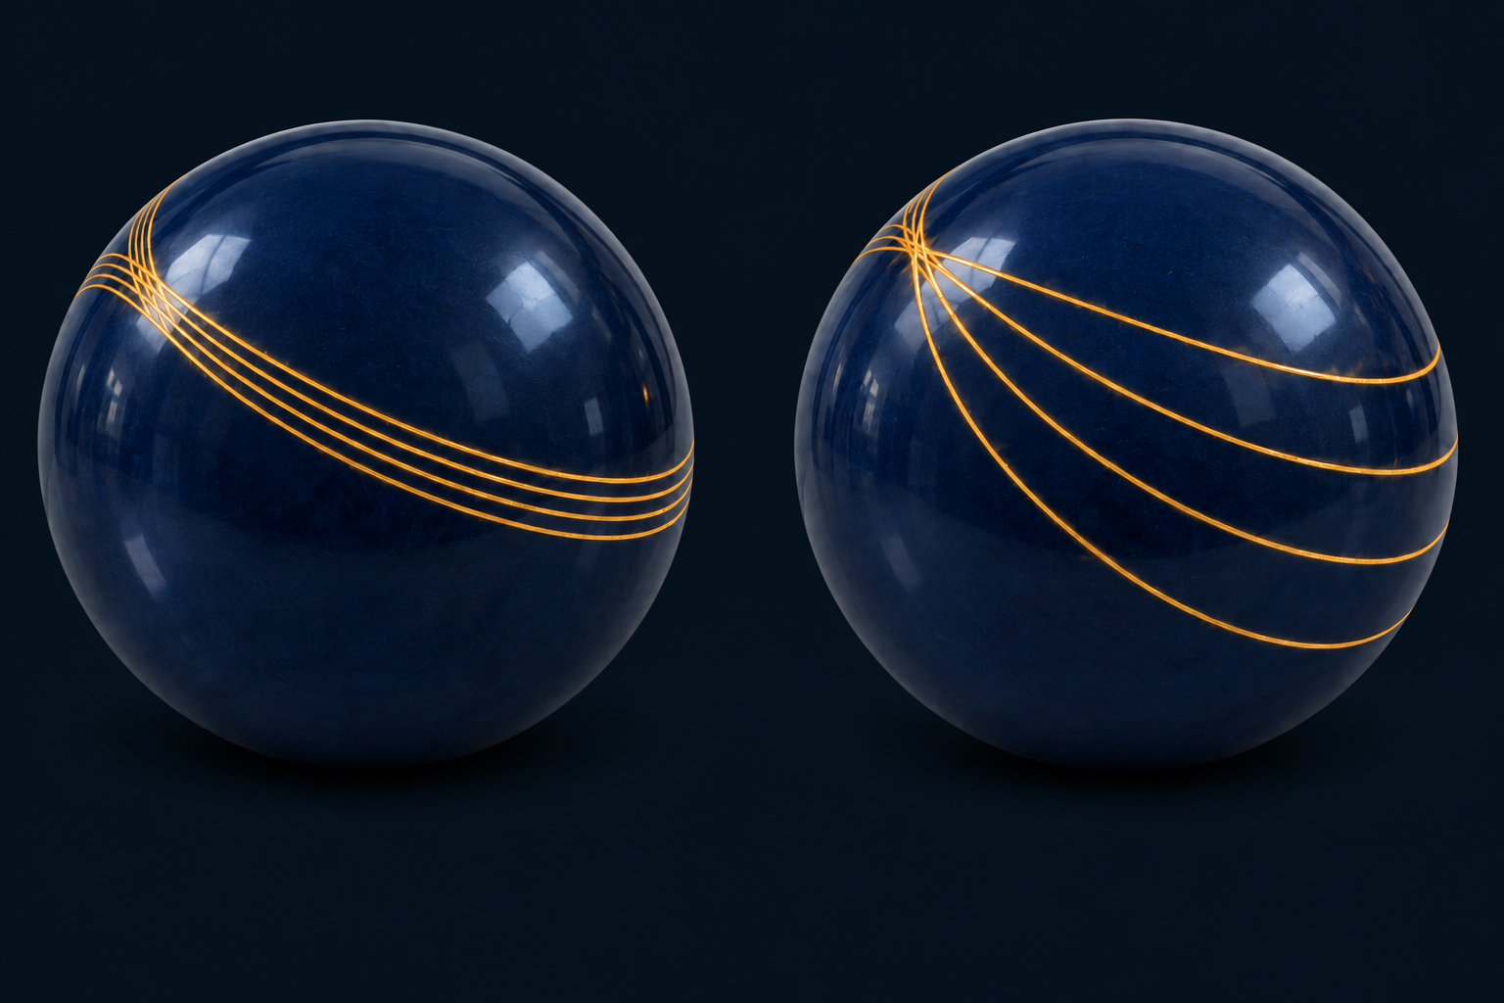
DUAL ANGLE LAYOUT
フレアは、オイルリングの広がりで確認
回転しながら接地する場所がずれると、複数のオイルリングが残ります。
フレアが小さい
フレアが大きい
油の付いていない面がレーンに触れることで、摩擦を得やすくなります。
08
Notes:
フレアが大きいほど油の付いていない表面を使いやすいが、摩擦・曲がり幅・ピンアクションはカバー、表面、投球条件にも依存する。図は大小を示す模式図。
MoRich / Dual Angle Layout Technique / https://www.buddiesproshop.com/content/DualAngle.pdf
Storm / Pin Buffer Layout Guide / https://www.stormbowling.com/storm-pin-buffer-layout-guide

Slide 9
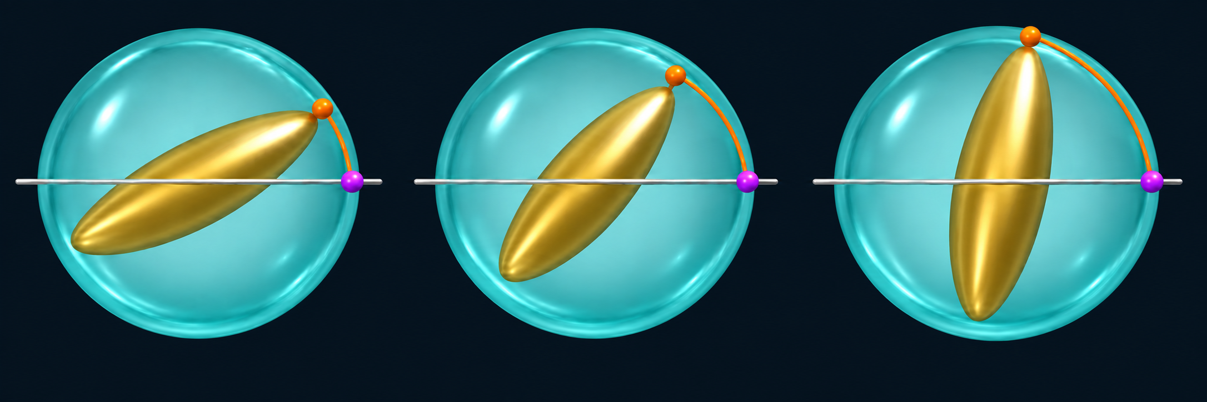
DUAL ANGLE LAYOUT
ピンからの距離で、コアの傾きが変わる
対称コアの基本傾向。短い側と長い側は、どちらもフレアを抑える使い方があります。
短い距離
中間の距離
長い距離
例：2″
3 3/8″付近
例：5 1/2″
フレアを抑える候補
フレアが大きくなりやすい
フレアを抑え、走りを狙う
傾きと距離の関係を示す模式図。ドリル後の最大フレア位置は、コア形状や穴の条件で変わります。
09
Notes:
MoRich / Dual Angle Layout Technique / https://www.buddiesproshop.com/content/DualAngle.pdf
Storm / Pin Buffer Layout Guide / https://www.stormbowling.com/storm-pin-buffer-layout-guide

Slide 10
DUAL ANGLE LAYOUT
ドリルアングルと非対称コアの向き
ピン–PAP距離4 1/2″、VAL角45°を固定した幾何学の比較。
ドリルアングル 45°
ドリルアングル 70°
3 29/32″
5 15/32″
未ドリルのPSAからPAPまでの距離
大きいドリルアングルは、走りを保つ候補として比較します。
対称球には、未ドリルで一意に定まるPSAがありません。
10
Notes:
式(5)の計算。球半径4.2975 in。距離は1/32インチに丸める。PSAは未ドリルの高RG主軸とピンが直交する仮定。反応の説明はMoRichの経験則で、計算値から反応位置を算出したものではない。
MoRich / Dual Angle Layout Technique / https://www.buddiesproshop.com/content/DualAngle.pdf

Slide 11
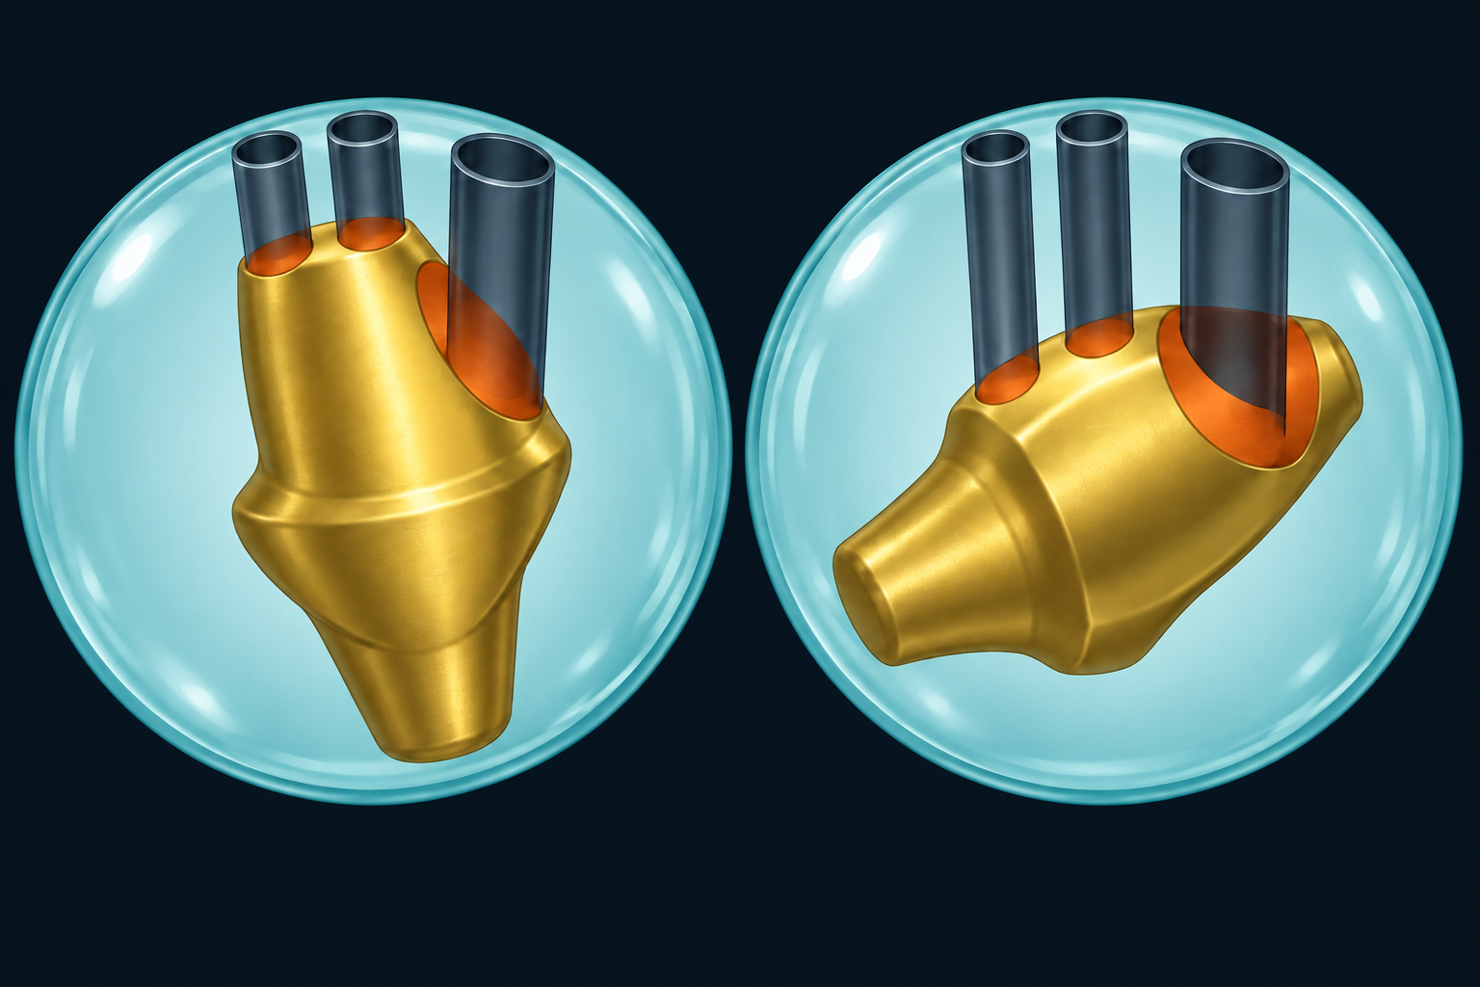
DUAL ANGLE LAYOUT
VAL角が変える、コアと穴の位置関係
ドリルアングルとピン–PAP距離を固定して考えます。
PAPに対する
未ドリルコアの向きは同じ
変わるのは、グリップの向き。
穴がコアを通る場所が変わり、
完成球のRG差も変わり得ます。
反応の目安
小さいVAL角：素早い向きの変化
大きいVAL角：穏やかな向きの変化
11
Notes:
技術報告第18節。PAPの未ドリル主軸に対する向きは固定される。VAL角がグリップ基準線を回し、穴配置と除去慣性を変える。図は説明用で実球の密度を再現していない。
MoRich / Dual Angle Layout Technique / https://www.buddiesproshop.com/content/DualAngle.pdf
Storm／Alex Hoskins / Pin Buffer Distance（BowlersMart掲載） / https://www.bowlersmart.com/2021/03/19/storm-pin-buffer-layout-system-for-bowling-ball-drilling-part-3-pin-buffer-distance/

Slide 12
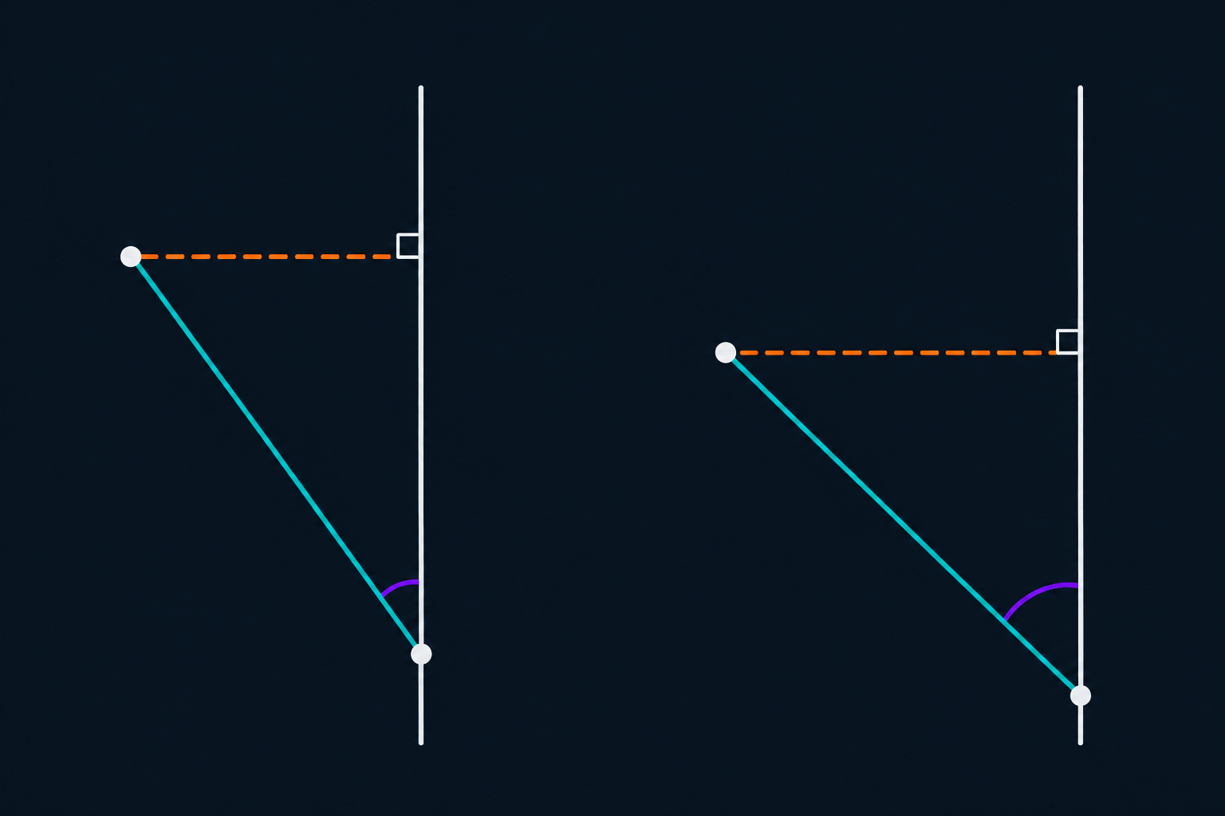
DUAL ANGLE LAYOUT
VAL角を広げると、ピンが基準線から離れる
ピンから回転軸までの距離を同じにした比較です。
小さいVAL角
大きいVAL角
縦の線
垂直軸線（VAL）
ピン
ピン
紫の弧
VAL角
下の点
PAP
ピンバッファは短い
ピンバッファは長い
オレンジの点線がピンバッファ。ピンから基準線まで、表面に沿って測る最短距離です。
12
Notes:
紫の弧がVAL角、縦線が回転軸の基準線（VAL）、下の点が投球時の回転軸の表面位置。左右でピンから回転軸までの距離をそろえた比較。模式図で、施工用の縮尺図ではない。通常扱う0～90度の範囲での関係。
MoRich / Dual Angle Layout Technique / https://www.buddiesproshop.com/content/DualAngle.pdf
Storm／Alex Hoskins / Pin Buffer Distance（BowlersMart掲載） / https://www.bowlersmart.com/2021/03/19/storm-pin-buffer-layout-system-for-bowling-ball-drilling-part-3-pin-buffer-distance/

Slide 13
DUAL ANGLE LAYOUT
VAL角とピンバッファの数値比較
ピン–PAP距離4 1/2″。棒の長さは球面上の距離を表します。
VAL角
30° 約1 15/16″
45° 約2 27/32″
60° 約3 21/32″
VAL角だけでなく、ピン–PAP距離もピンバッファを変えます。
13
Notes:
技術報告の式(2)。半径4.2975 in。計算値1.924467785、2.832153660、3.644329774 in。距離ラベルは1/32インチへ丸めた。反応時間や実フレアの測定値ではない。

Slide 14
DUAL ANGLE LAYOUT
２つの角度の合計と配分
同じ合計90°でも、コアとグリップの配置は異なります。
ミッドレーンから穏やかに向きを変える候補
30°
×
4″
×
60°
走りを保ち、奥で向きを変える候補
60°
×
4″
×
30°
非対称球での説明例。合計角は反応時間を表す単位ではなく、同じ合計なら同じ動きになるわけでもありません。
14
Notes:
MoRich pp.11–12。角度合計と配分は施工の経験則。２変数同時変更であり、VAL角単独の因果効果を検証する比較ではない。技術報告第18節の計算で幾何とモデルRG差の違いを確認。
MoRich / Dual Angle Layout Technique / https://www.buddiesproshop.com/content/DualAngle.pdf

Slide 15
DUAL ANGLE LAYOUT
相談例：奥の切れ込みを穏やかにしたい
非対称球・親指穴あり。同じ製品・表面・PAP・グリップを想定した比較。
比較の基準
狙う変化
45°
×
4 1/2″
×
45°
急な切れ込みを抑える
VAL角を広げる候補
残したい動き
45°
×
4 1/2″
×
60°
ポケットへ戻る動き
確認すること：切れ込みが穏やかになり、ポケットへ戻る動きも保てるか。
15
Notes:
基準は一律の推奨値ではない。親指穴あり非対称球。VAL角以外を固定。新しい球への施工候補。
MoRich / Dual Angle Layout Technique / https://www.buddiesproshop.com/content/DualAngle.pdf
Storm／Alex Hoskins / Pin Buffer Distance（BowlersMart掲載） / https://www.bowlersmart.com/2021/03/19/storm-pin-buffer-layout-system-for-bowling-ball-drilling-part-3-pin-buffer-distance/

Slide 16
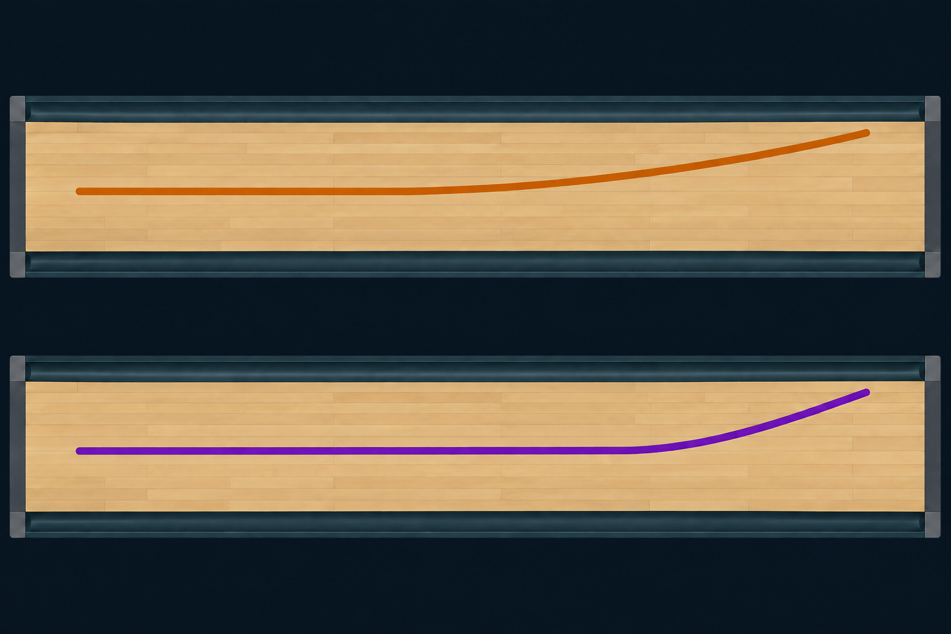
DUAL ANGLE LAYOUT
相談例：手前で反応し過ぎる
非対称球・親指穴あり。先に表面状態と投げるラインを確認します。
比較の基準
45°
×
4 1/2″
×
45°
ドリルアングルを広げる候補
70°
×
4 1/2″
×
45°
確認すること：手前の走りが保たれ、奥まで滑り過ぎないか。
16
Notes:
親指穴あり非対称球。表面やラインによる変化とドリルによる変化を混同しない。既存球のプラグ再加工を指示するものではなく新規球の比較候補。
MoRich / Dual Angle Layout Technique / https://www.buddiesproshop.com/content/DualAngle.pdf

Slide 17
DUAL ANGLE LAYOUT
「奥で曲がらない」の見分け方
手前からの動きを確認して、比較する方向を決めます。
手前から向きが変わっている
奥まで滑り続けている
手前の摩擦が強過ぎないか。
表面・球種・ラインを確認。
走りを保つ候補を比較します。
必要な摩擦が得られているか。
油量・表面・球速との釣り合いを確認。
早めに反応する候補を比較します。
残ったピンだけで原因を決めず、ボールの通り道と回転を見ます。
17
Notes:
診断のための観察項目であり、ピン残りだけから原因を断定しない。動画で進行方向と回転を確認。球速・回転数・ライン・表面の情報と合わせる。
USBC / Ball Motion Study / https://images.bowl.com/bowl/media/legacy/internap/bowl/equipandspecs/pdfs/08ballmotionstudy.pdf

Slide 18
DUAL ANGLE LAYOUT
PAPの測定と、作図の精度
数字の細かさより、投球と測定の再現性を確認します。
ピン–PAP距離のずれ
VAL角のずれ
±1/16″
±2°
この仮定では、ピンバッファの計算範囲は
約2 11/16″ ～ 2 31/32″
基準：ピン–PAP距離4 1/2″、VAL角45°。
これは仮定の計算例で、実際の測定精度や施工公差を示す数値ではありません。
18
Notes:
技術報告第19節。距離±1/16インチ・角度±2度は説明用の仮定。基準4 1/2インチ・45度、R=4.2975 in。四隅の厳密計算。施工公差を提案するものではない。
Storm / Pin Buffer Layout Guide / https://www.stormbowling.com/storm-pin-buffer-layout-guide

Slide 19
DUAL ANGLE LAYOUT
親指穴を使わないボウラーの場合
親指穴の有無で、取り除く質量と完成球の特性が変わります。
デュアルアングル
Storm 2LS
角度 × 距離 × 角度
距離 × 距離 × 距離
2LSの３番目は、ピンからグリップ中心までの距離。
VAL角の数値を、そのまま入れる場所ではありません。
親指穴なしでは、フィンガー深さを含む球別の施工資料と照合します。
19
Notes:
Storm 2LS一次資料pp.1–3。COGはCenter of Grip。CGマークと混同しない。デュアルアングルの作図自体の可否ではなく、３穴経験則の流用が問題。
Storm / 2LS Drilling Instructions / https://stormproducts.nyc3.cdn.digitaloceanspaces.com/web_page_content/DOWNLOADS/Storm_2LSDrillingInstructions_Pamphlet.pdf

Slide 20
DUAL ANGLE LAYOUT
施工案を決めるときの確認
希望する動きと、失いたくない動きを一緒に記録します。
今の基準
現在の球・表面・レイアウト、困るレーンと場面。
PAPと投球を確認します。
今回の候補
３値をすべて記録し、何を変えたかを明示。
球別資料、グリップ、トラックと穴の位置を照合します。
完成後の確認
狙った変化が出たか、必要な動きが残ったか。
投球条件とレーン変化を記録して比べます。
20
Notes:
接客用の進行案。実測検証の標準規格ではない。製品と表面、リリース条件が決まらない段階で万能の数値を提示しない。
MoRich / Dual Angle Layout Technique / https://www.buddiesproshop.com/content/DualAngle.pdf
Storm / Pin Buffer Layout Guide / https://www.stormbowling.com/storm-pin-buffer-layout-guide

Slide 21
DUAL ANGLE LAYOUT
補足：計算で確認できること
モデルの結果と、レーンで観察する動きを分けて扱います。
項目 | 現時点の扱い
角度・距離・ピンバッファ | 球面幾何として検査できます
穴加工後の質量・慣性 | 平均密度などの仮定に基づく比較計算です
独自指標・寄与率 | 計算条件に依存する診断値です
実フレア・反応位置・入射角 | 実測に対する予測精度は未検証です
カタログRGが一致しても、穴が通る部分の密度までは特定できません。
21
Notes:
技術報告第14～20節。コード検証は実球妥当性確認と異なる。密度同定不能性は同心球殻の独立反例。旧互換指標D×Uは実測フレアに換算しない。

Slide 22
DUAL ANGLE LAYOUT
補足：比較結果を次の施工に生かす
同じ条件での観察を積み重ね、数値の選び方を更新します。
施工前
狙う変化と維持したい動き、比較条件を記録。
「結果が良かった」の判定基準を先に決めます。
施工後
重量、測定できる場合は完成球RG、トラック位置を確認。
計算とのずれを残します。
投球比較
順番を交互にし、球速・回転・ラインも記録。
１球の繰り返し投球と、複数個体の比較を区別します。
22
Notes:
技術報告第13・21節。複数投球を複数個体へ水増ししない。球速の測定位置、油、表面、投球順、主評価量を記録。サンプル数は予備試験で判断する。

Slide 23
DUAL ANGLE LAYOUT
参考資料
メーカーの説明・幾何学の計算・実測結果を区別して読みます。
MoRich
Dual Angle Layout Technique
Storm
Pin Buffer Layout Guide
Storm／Alex Hoskins
Pin Buffer Distance（BowlersMart掲載）
Storm
2LS Drilling Instructions
USBC
Ball Motion Study
数式・追加検証・具体的な採否手順は、別添「再考察版技術報告」を参照。
23
Notes:
技術報告には該当ページ、式、検証条件を記載。図版は説明用イメージで測定結果ではない。

